Slide 1
딥러닝 원리 및 이론 배우기
07 – 출력층

Slide 2
항등 함수
입력을 그대로 출력
a1
y1

Slide 3
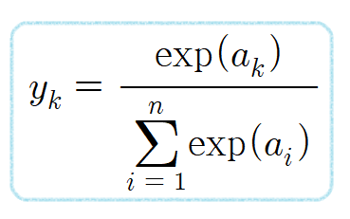
소프트맥스 함수
crocus.co.kr/1519
exp(x)는 지수함수
n은 출력층의 뉴런 수

Slide 4

평균 제곱 오차

Slide 5
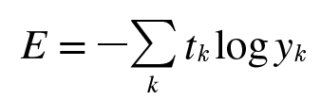
교차 엔트로피 오차
여기서 log는 밑이 e 인 자연로그
y: 신경망 출력, t: 정답레이블, k: 데이터의 차원 수딥러닝]
https://everyday-deeplearning.tistory.com/entry/%ED%8C%8C%EC%9D%B4%EC%8D%AC%EC%9C%BC%EB%A1%9C-%EB%94%A5%EB%9F%AC%EB%8B%9D%ED%95%98%EA%B8%B0-%EC%86%90%EC%8B%A4%ED%95%A8%EC%88%98-%ED%8F%89%EA%B7%A0%EC%A0%9C%EA%B3%B1%EC%98%A4%EC%B0%A8MSE-%EA%B5%90%EC%B0%A8-%EC%97%94%ED%8A%B8%EB%A1%9C%ED%94%BC-%EC%98%A4%EC%B0%A8CEE

Slide 6
미니 배치 학습

